Slide 1
Поиск самого длинного отрезка
Презентация проекта по информатике
Автор: Соловьева Екатерина, 10-7

Slide 2
Этапы решения задачи:
1) Постановка задачи
2) Входные и выходные данные
3) Визуализация постановки задачи
4) Математическая модель
5) Визуализация структуры данных
6) Визуализация метода решения
7) Пример работы программы

Slide 3
Постановка задачи
На плоскости задано множество точек, и прямоугольник. Множество точек образует всевозможные прямые, которые могут быть построены парами точек множества. Найти такую прямую (и такие две точки, через которые она проходит), что эта прямая пересекает указанный прямоугольник, и при этом длина отрезка прямой, находящейся внутри прямоугольника, максимальна. В качестве ответа: выделить найденные две точки.

Slide 4
Входные и выходные данные
1) Входные данные: прямоугольник (задается двумя вершинами одной из сторон. А также точкой, лежащей на прямой, проходящей через две другие вершины); множество точек;
2) Выходные данные: выделить найденные две точки.

Slide 5
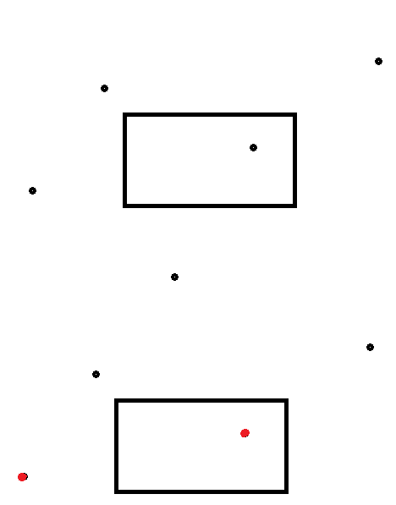
Визуализация постановки задачи
Имеем: множество точек и прямоугольник
Требуется: найти такую прямую (и такие две точки, через которые она проходит), что эта прямая пересекает указанный прямоугольник, и при этом длина отрезка прямой, находящейся внутри прямоугольника, максимальна

Slide 6
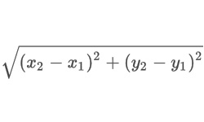
Математическая модель
1) Перебирая каждые две точки из множества точек, задаем прямые, проходящие через них.
2) Ищем, есть ли пересечение со сторонами прямоугольника.
3) Если есть, то по координатам точек ищем расстоянием между ними по формуле:
4) Выбираем наибольшее расстояние и смотрим, какие две точки задают эту прямую.
5) Выделяем эти точки.

Slide 7
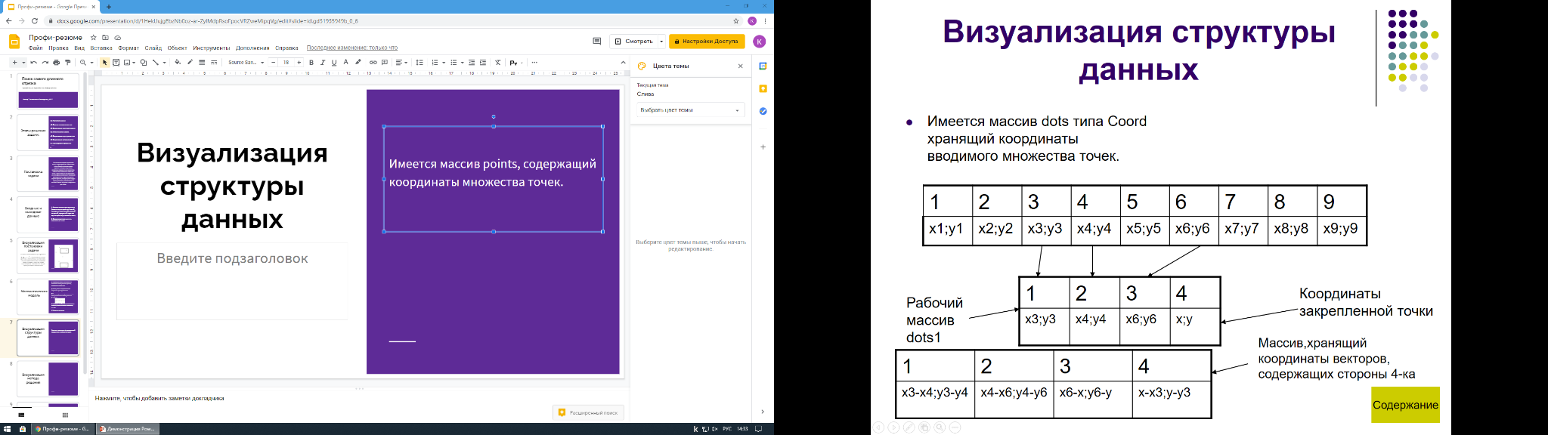
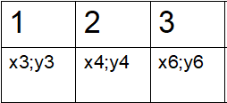
Визуализация структуры данных
Имеется массив points, содержащий координаты вводимого множества точек.
Прямоугольник задается тремя точками.

Slide 8
Визуализация метода решения
Имеется прямоугольник. У него 4 стороны. Через каждый две вершины задаем прямые и смотрим, будут ли они иметь точку пересечения с прямыми, образованными каждыми двумя точками из множества точек, а также проверяем, будет ли эта точка пересечения лежать именно на стороне прямоугольника. В результате получаем список точек пересечения (максимум две), через которые ищем максимальную длину.

Slide 9
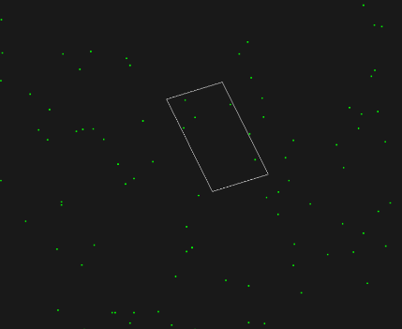

Пример работы программы
1) Входные данные: случайный прямоугольник и случайные 50 точек
2) Выходные данные: две выделенные точки

Slide 10
Спасибо за внимание!
Презентацию подготовила
ученица 10-7 класса
Соловьева Катя

